Slide 1
组 会 报 告
蓝 鑫
2019年7月20日

Slide 2
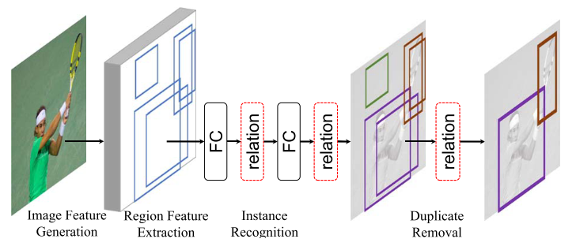
Relation Network
Hu, H., Gu, J., Zhang, Z., Dai, J., & Wei, Y. (2018, 18-23 June 2018). Relation Networks for Object Detection. Paper presented at the CVPR 2018.
提出问题：
不同图像中目标位置不同、尺度不同、类别不同、数量不同。
解决问题：
引入注意力机制，将原始注意力机制扩展为两部分——原始权重和新的几何权重。后者对不同目标间的空间关系建模，仅考虑相对几何关系。

Slide 3

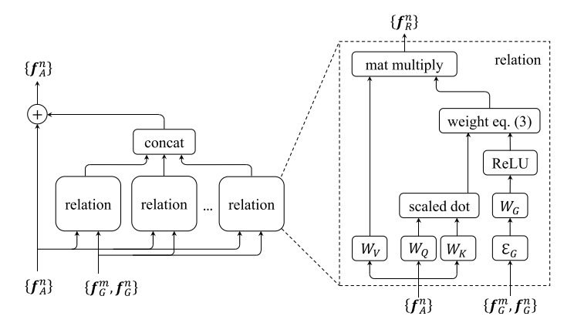



目标关系模块
Hu, H., Gu, J., Zhang, Z., Dai, J., & Wei, Y. (2018, 18-23 June 2018). Relation Networks for Object Detection. Paper presented at the CVPR 2018.
fA：外观特征，fG：几何特征（边界框）
全体目标集关于第 n 个目标的关系特征为：
关系权重 w^mn 表示来自其他目标的影响：
外观权重 w_A（度量匹配程度）：
几何权重 w_G：

Slide 4

目标关系模块
Hu, H., Gu, J., Zhang, Z., Dai, J., & Wei, Y. (2018, 18-23 June 2018). Relation Networks for Object Detection. Paper presented at the CVPR 2018.
几何权重 w_G：
第一步：
两个目标的几何特征嵌入到一个高维表征。使用相对几何特征：
这个 4 维特征使用 “Attention is all you need” 中的方法嵌入到高维表征。
第二步：
嵌入特征通过 W_G 变换为一个标量权重。ReLU 操作限制了只有具有一定几何关系的对象之间的关系。

Slide 5
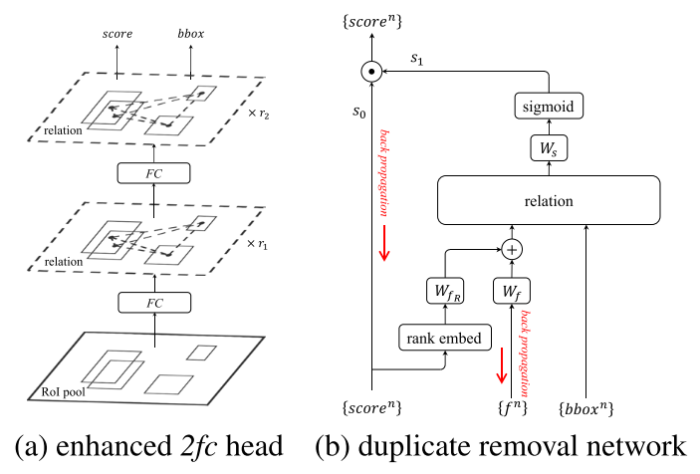
目标关系模块
Hu, H., Gu, J., Zhang, Z., Dai, J., & Wei, Y. (2018, 18-23 June 2018). Relation Networks for Object Detection. Paper presented at the CVPR 2018.
关系模块聚合 N_r = 16 个关系特征
输出通道设为输入的 1/16 以匹配维度。

